Slide 1
我们毕业啦
其实是答辩的标题地方
基于Matlab的MIMO通信系统仿真
朱鹏程
2018.12.29

Slide 2
MIMO原理
仿真流程
研究结果
CONTANTS

Slide 3
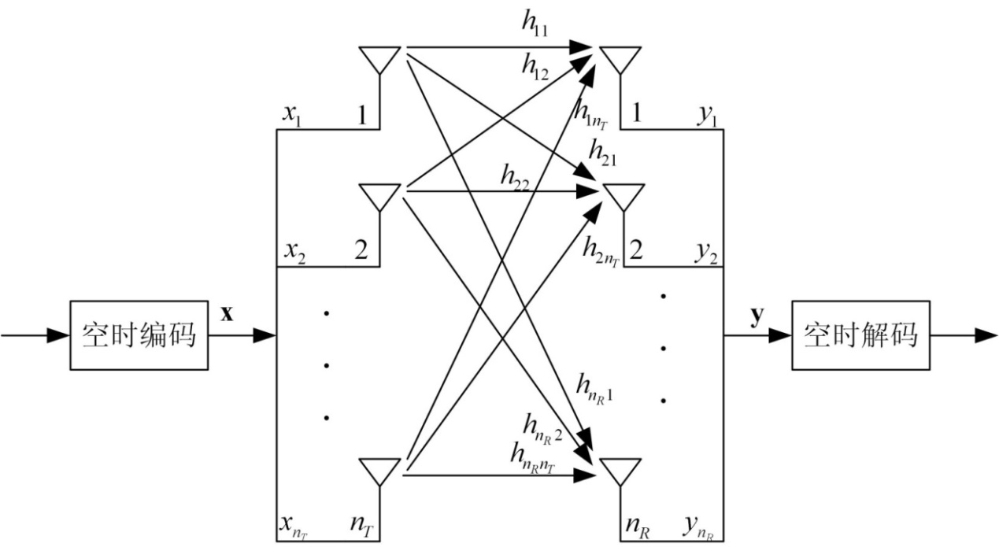
MIMO原理
仿真流程
研究结果
MIMO系统是多发送多接收的天线系统，是时间上空时信号处理同空间上分集结合。其接收信号为信道衰落系数×发射信号+接收端噪声

Slide 4
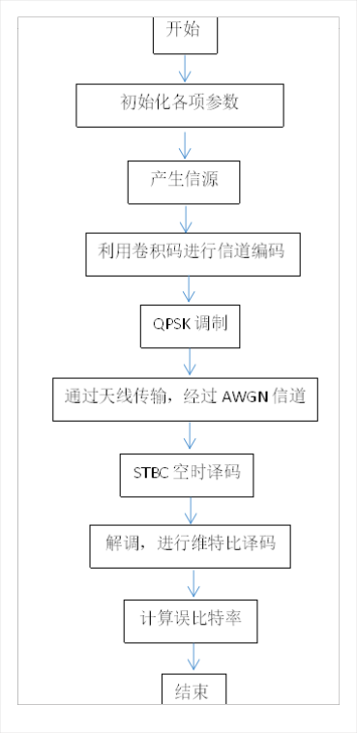
MIMO原理
仿真流程
研究结果
利用卷积码来纠错
分集与复用

Slide 5
论文绪论
仿真流程
研究结果
MIMO原理
不同信道编码方式下误码率和信噪比的关系图
结论：随着信噪比的增大，误码率逐渐降低。且随着接收天线数的增加，空时编码的分集增益就越高，误码率下降，系统性能得到了很好的改善。
采用信道卷积编码的方式也能够降低误码率，改善通信质量，因为卷积码有纠错功能。
在信噪比较小的时候，几种信道编码方式的误码率相差无几，当信噪比大到一定程度时，2×2卷积信道编码的误码率最低，性能最优。

Slide 6
PPT模板下载：www.1ppt.com/moban/ 行业PPT模板：www.1ppt.com/hangye/
节日PPT模板：www.1ppt.com/jieri/ PPT素材下载：www.1ppt.com/sucai/
PPT背景图片：www.1ppt.com/beijing/ PPT图表下载：www.1ppt.com/tubiao/
优秀PPT下载：www.1ppt.com/xiazai/ PPT教程： www.1ppt.com/powerpoint/
Word教程： www.1ppt.com/word/ Excel教程：www.1ppt.com/excel/
资料下载：www.1ppt.com/ziliao/ PPT课件下载：www.1ppt.com/kejian/
范文下载：www.1ppt.com/fanwen/ 试卷下载：www.1ppt.com/shiti/
教案下载：www.1ppt.com/jiaoan/ PPT论坛：www.1ppt.cn
THANKS

